Slide 1

Как описать опыт
педагогической деятельности?

Slide 2
Изучить:
Требования к оформлению опыта педагогической деятельности
Экзаменуемый предоставляет авторскую методику или опыт педагогической деятельности в объеме 10-12 страниц (без приложения). Количество страниц в приложении - до 10. Материалы предоставляются в бумажном варианте и на электронном носителе. Требования к оформлению текста: шрифт-Times New Roman, размер 14 пт., междустрочный интервал - 1,5; параметры страниц: левое поле - 3, правое поле - 1, верхнее и нижнее поля - 2; текст печатается без сокращений, кроме общепринятых аббревиатур; Ссылки на литературу оформляются в квадратных скобках в конце предложения. Например : [7, с. 21].
Оформление литературы — согласно Образцы оформления библиографического описания в списке источников, приводимых в диссертации и автореферате
Утверждено приказом Высшей аттестационной комиссии Республики Беларусь от 25.06.2014 № 159 (в редакции приказа Высшей аттестационной комиссии Республики Беларусь 08.09.2016 № 206) http://vak.org.by/.)
Страницы нумеруются внизу справа, первый лист не нумеруется. Первый лист - титульный. Основной текст начинается со второй страницы. В тексте могут выделяться разделы.

Slide 3
Изучить:
Структуру описания педагогического опыта (авторской методики)
Критерии и показатели
оценки представленного педагогического опыта
(авторской методики) и описания методической
деятельности (резюме) на квалификационном
экзамене при прохождении аттестации на
присвоение высшей квалификационной категории
и квалификационной категории «учитель-методист»

Slide 4
Государственное учреждение образования “Средняя школа № 14 г. Мозыря”
ОПИСАНИЕ ОПЫТА ПЕДАГОГИЧЕСКОЙ ДЕЯТЕЛЬНОСТИ
“ИСПОЛЬЗОВАНИЕ УЧЕБНОГО КОМПЛЕКСА “ИНФОРМАЦИЯ - ТЕСТ - КОРРЕКЦИОННАЯ РАБОТА” НА УРОКАХ ОБЩЕСТВОВЕДЕНИЯ КАК ОСНОВА ФОРМИРОВАНИЯ ОПЫТА ПРИМЕНЕНИЯ ПОЛУЧЕННЫХ ЗНАНИЙ, УМЕНИЙ И НАВЫКОВ У УЧАЩИХСЯ НА ТРЕТЬЕЙ СТУПЕНИ ОБЩЕГО СРЕДНЕГО ОБРАЗОВАНИЯ”
Старикова Марина Григорьевна,
учитель обществоведения
8(033) 680-03-81

Slide 5

1 Информационный блок
1.1. Название темы опыта (авторской методики)
Использование средств, приемов, методов и т.п. в образовательной деятельности.

Slide 6
1.Информационный блок
1.1. Название темы опыта «Использование учебного комплекса “ Информация – тест – коррекционная работа” на уроках обществоведения как основа формирования опыта применения полученных знаний, умений и навыков у учащихся на третьей ступени общего среднего образования»

Slide 7

1.2. Актуальность опыта (авторской методики)
Противоречия, затруднения, проблемы, встречающиеся в массовой образовательной практике, на решение которых направлен данный опыт.

Slide 8
В последние годы метод тестовой проверки знаний находит все большее применение.
Это связано с внедрением единого государственного экзамена, который проводится, известно, в форме тестирования. Учитывая то, что ЦТ стало обязательным, данным вопросом следует заниматься систематически и целенаправленно. Чтобы получить хорошие результаты в тестировании, необходимо приобрести опыт выполнения этой процедуры. Для этого учителю надо овладеть определёнными приёмами использования тестов для того, чтобы помочь учащимся.
Анализируя результаты мониторингового исследования, проведенного Национальным институтом образования в соответствии с приказом Министра образования Республики Беларусь от 06.09.2013 № 692 «Об организации изучения качества образования в учреждениях общего среднего образования в 2012/2013 и 2013/2014 учебных годах по учебному предмету «Обществоведение”, преодолеть чувство неизвестности, привыкнуть к тестовой ситуации, обрести уверенность в себе.

Slide 9
было выявлено, что учащиеся IX, X классов испытывают затруднения при
выполнении заданий, которые требуют умений выделять основные признаки понятий
(давать определения понятий), конкретизировать обществоведческие понятия примерами,
осуществлять поиск социально-гуманитарной информации в различных источниках (в частности, диаграмме),
раскрывать сущность социальных явлений и процессов, формулировать и аргументировать собственные суждения по социальным вопросам, применять знания и умения при анализе и оценке явлений действительности, использовать внутрипредметные и межпредметные связи при характеристике социальных явлений и процессов.

Slide 10
Это, в свою очередь, свидетельствует о недостаточном усвоении учащимися деятельностного компонента содержания образования, предусмотренного учебной программой по обществоведению.
Ответы учащихся показали, что учебный материал усваивается ими поверхностно, без глубокого осмысления изучаемых явлений и процессов, обществоведческие знания зачастую подменяются обрывками обыденной информации. Складывается впечатление, что учащиеся не стремятся вникать в суть изучаемого учебного материала, что может быть связано с кажущейся легкостью учебного предмета.
Результаты мониторингового исследования позволяют также сделать вывод о недостаточно сформированной читательской грамотности учащихся, что проявилось в непонимании девятиклассниками и десятиклассниками условий предложенных заданий.

Slide 11
1.3. Цели опыта (авторской методики)
Развитие способностей, качеств, формирование знаний, умений, навыков обучающихся определенными педагогическими средствами в конкретной образовательной ситуации.

Slide 12
1.3. Цель опыта - формирование опыта применения полученных знаний, умений и навыков у учащихся на третьей ступени общего среднего образования посредством использования учебного комплекса “Информация – тест – коррекционная работа” на уроках обществоведения.

Slide 13
1.4. Задачи опыта
Отражение
последовательности действий по достижению цели.

Slide 14
1.4. Задачи опыта:
1.4.1. Проанализировать сформированный опыт применения полученных знаний, умений и навыков у учащихся за 9 класс и первую четверть 10 класса средствами теста.
1.4.2. Разработать учебный комплекс “Информация – тест – коррекционная работа” , способствующий формированию опыта применения полученных знаний, умений и навыков у учащихся и показать его практическое применение.

Slide 15
1.4.3. Обосновать эффективность и результативность формирования опыта применения полученных знаний, умений и навыков у учащихся средствами использования учебного комплекса “Информация – тест – коррекционная работа” .

Slide 16
1.5. Длительность работы над опытом
Продолжительность работы, этапы.

Slide 17
Работа над опытом начата с 2008 года и продолжается до настоящего времени.
Этапы формирования опыта:
1 этап – рефлексивный (проведение объективного анализа выявленных ошибок допущенных учащимися при выполнении тестов, противоречий, затруднений и проблемы в формировании опыта применения полученных знаний, умений и навыков у учащихся);
2 этап – практический ( разработка учебного комплекса “Информация – тест – коррекционная работа” , применение на практике);
3 этап – обобщающий (обоснование эффективности и результативности формирования опыта применения полученных знаний, умений и навыков у учащихся средствами использования учебного комплекса “Информация - тест – коррекционная работа”).

Slide 18
2 Описание технологии опыта
2.1. Ведущая идея опыта (авторской методики)
Выделение наиболее главного, существенного в деятельности автора, акцент на выделенный конкретный аспект деятельности.
)

Slide 19
2.1.Ведущая идея опыта заключается в том, что у учащихся сформируется опыт применения полученных знаний, умений и навыков, позволяющий хорошо ориентироваться в тестовых заданиях различных видов и уровней, создающий основу для более глубокого усвоения общих положений учебной программы, творческого подхода к учебе, лучшего и более легкого овладения учебным материалом.

Slide 20
2.2. Описание сущности опыта (авторской методики)

Slide 21
2.2.1. Отражение в общем виде методических и педагогических аспектов опыта – что защищается и как применяется. Желательно представить научную основу опыта, но описывать только те положения, методы и приемы, которые используются в данной работе.
2.2.2. К какому компоненту педагогической системы относятся данные исследования (определение целей содержания; подходы к построению, отбору, структурированию содержания; организация познавательной деятельности обучающихся; определение эффективных методов обучения, воспитания, развития, поиск средств обучения, воспитания, развития, коррекционной работы и др.).

Slide 22
2.2.3. Отражение педагогического опыта в системе: какие компоненты его составляют, какие взаимосвязи между ними существуют.
2.2.4. Отражение последовательности действий при применении основных приемов, форм, средств в контексте общей логики опыта, алгоритм деятельности обучающихся, поэтапные действия педагогического работника.
2.2.5. Конкретизация материала через примеры каждого компонента системы опыта, фрагменты занятий, пособий и др.
2.2.6. Основные этапы формирования данного опыта, их преемственность.

Slide 23
2.2. Описание сущности опыта
Опираясь на теоретическую, научно и учебно-методическую литературу, нормативно правовую базу и многолетний собственный педагогический опыт мне удалось выявить, что: важной составляющей эффективного процесса обучения является наличие оперативной и адекватной обратной связи во взаимодействии «учитель – ученик», а именно систематического контроля результатов учебной деятельности учащихся [1, с.1]. Качественным измерителем учебных достижений учащихся являются тесты [2, с.2] Содержанием тестовых заданий являются единицы содержания обществоведческого образования (понятия, закономерности, выводы, причинно следственные связи и т.д.), установленные образовательным стандартом учебного предмета «Обществоведение» на III ступени общего среднего образования[5, с.67], [8, с.47].

Slide 24
Форма тестовых заданий определяется требованиями к уровню подготовки учащихся за период обучения на уровне общего среднего образования по учебному предмету «Обществоведение» [4, с.1]. Комплекс тестов представляет набор стандартизированных тестовых заданий для поурочного и итогового контроля в соответствии с учебными программами X и XI классов[4, с.1].
Тестирование – один из способов повышения интереса к учебной деятельности, ибо, работая с тестом можно получить много новой информации, не содержащейся в учебниках, но, знание которой необходимо[5, с.67],[7, с.67]. Составляющим качественной подготовки учащихся является приобретение навыков заполнения бланка ответов, чтобы избежать технических ошибок при оформлении ответов на тестировании [6, с.3].

Slide 25


Slide 26
2.2. Результативность и эффективность опыта (авторской методики)
2.2.1. Определение критериев для диагностирования успешности данного опыта, представление методики описания и подсчета результатов.
2.2.2. Доказательность результативности посредством конкретных примеров со ссылкой на материалы приложения.
2.2.3. Определение условий, позитивно и негативно влияющих на эффективность и результативность данного опыта.

Slide 27
2.3. Результативность и эффективность опыта
Таким образом, результаты формирования опыта применения знаний, умений и навыков у учащихся посредством использования учебного комплекса « Информация – тест – коррекционная работа» способствовали созданию условий для включения каждого учащегося в учебно-познавательную деятельность, использование эффективных приемов обратной связи, организация системной работы по устранению выявленных пробелов в усвоении учебного материала; целенаправленному и систематическому развитию читательских умений: находить самую важную информацию в разных видах текстов и других источниках; учащиеся научились анализировать, интегрировать, интерпретировать информацию, делать выводы; оценивать содержание текстов; применять информацию для учебно-познавательных и практических задач.

Slide 28
Косвенным доказательством эффективности опыта работы является рост среднего балла среди учащихся, показавших знания, умения и навыки по обществоведению на централизованном тестировании: 2013 г. сдавало 4 учащихся ( средний балл по школе составил 69,25%, по району 49,57%, по области 47,73 %) ;2014 г. сдавал 1 учащийся (средний балл по школе составил 82%, по району 43,31%, по области 49,56 %);2015 г. сдавало 4учащихся (средний балл по школе составил 70%, по району 63,10%, по области 49,94 %);2016 г. сдавало 7 учащихся (средний балл по школе составил 65%, по району 53,74%, по области) из них 1 учащийся получил 100- балльный сертификат.

Slide 29
3. Заключение
3.1 Конкретные выводы и предложения, вытекающие из опыта.
3.2 Перспектива дальнейшего совершенствования данного опыта и своей профессиональной практики.
3.3 Рекомендации по использованию педагогического опыта в деятельности других педагогов, возможности его применения в массовой практике.
3.4 Собственные статьи, выступления с данным опытом в педагогических аудиториях.

Slide 30
3.Заключение
На основании проведенной мною работы можно сделать следующие выводы, тестирование имеет ряд преимуществ: они не столь объемны, как традиционные, поскольку не содержат балластного материала; в каждый пункт теста можно ввести не одно, а много понятий, за счет чего информационная емкость карточки повышается; обеспечение индивидуальности, самостоятельности, способствуют обучению детей самоконтролю; повышение объективности контроля и исключения субъективных факторов; оперативность статистической обработки результатов контроля; доступность для обучающегося к полной информации о результатах контроля; обеспечение возможности преподавателю быстрой проверки знаний большого количества обучаемых по разным темам, выполнению заданий; обеспечение всесторонней и полной проверки; обеспечение возможности обучающемуся самопроверки освоения материала в том режиме работы как это ему удобно; доступности и равноправия всех участников процедуры тестирования

Slide 31
А также тестирование имеет ряд недостатков:
часто тесты нельзя использовать на уроках, так как для ребенка это дополнительный стресс, а зачастую это связано с индивидуальными физиологическими особенностями человека, в частности со свойствами нервной системы, общим и психическим состоянием испытуемого в данный момент времени; исключение из процедуры контроля устного речевого компонента; снижение потребности выбора главного в прочитанном. Представление задания не способствует развитию личности; четкость мышления, умение вдумываться в смысл каждого слова, каждой высказанной мысли; логическое мышление, так как не всегда учащийся может вспомнить верный ответ, а использует метод угадывания.

Slide 32
Считаю, что данный опыт можно использовать учителям обществоведения и истории. Мой опыт был представлен на областном селекторном совещании, областном семинаре для методистов и учителей истории и обществоведения, слушателей повышения квалификации, на заседании районного ресурсного центра. Считаю, что данная тема имеет перспективы развития. Планирую издать учебный комплекс «Информация – тест – коррекционная работа» для учащихся 10 и 11 классов.

Slide 33

Список литературы
1.Селевко, Г. К. Современные образовательные технологии : учебное пособие / Г. К. Селевко. – М.: Народное образование.1998. – 256 с.
2. Смирнова, Е. Ю.Обществоведение : тестовые и разноуровневые задания: 10-й кл.:пособие для учителей учеждений общ. Сред. Образования с белорус. И рус. Яз. Обучения/ Е. Ю. Смирнова. – Минск: Сэр.Вит, 2012.- 112 с. – (Контрольно-измерительные материалы).
3. Смирнова, Е. Ю.Обществоведение : тестовые и разноуровневые задания: 11-й кл.:пособие для учителей учеждений общ. Сред. Образования с белорус. И рус. Яз. Обучения/ Е. Ю. Смирнова. – Минск: Сэр.Вит, 2012.- 112 с. – (Контрольно-измерительные материалы).

Slide 35

Приложение 1
Технологические карты, планы-конспекты, занятий, мероприятий.

Slide 37

Приложение 2 Список публикаций автора по теме опыта

Slide 39
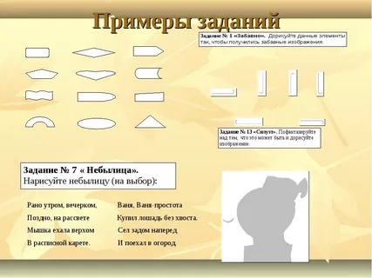
Приложение 3
Примеры дидактических материалов, анкет, опросников и т.д.
Например (приложение1)

Slide 41
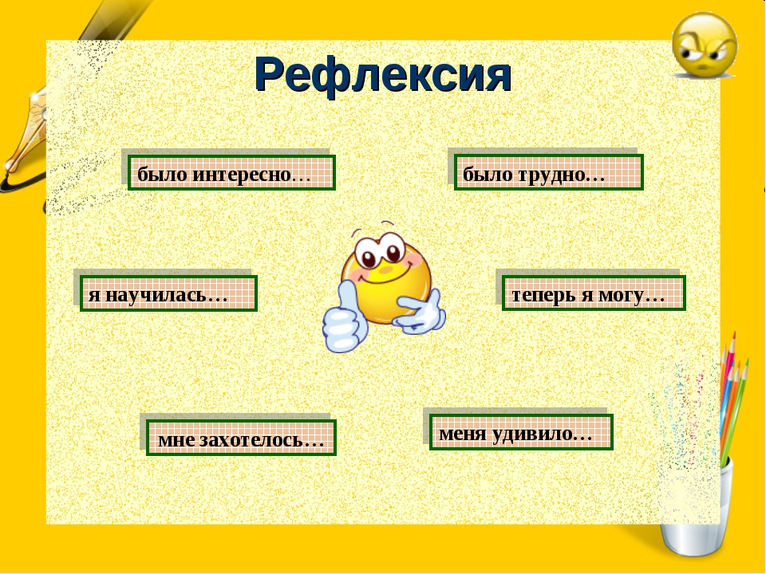

Slide 42


Slide 43
От мастерства
к успеху!

